Slide 1
想不到隊名好爽喔!
ส༼ ຈل͜ຈ༽ส
04

Slide 2
我
好
餓
ㄨ
ㄛ
ㄏ
ㄠ
ˋ
ㄜ
ˇ
ˇ

Slide 3
但好懶不想動
然而即便已經相對近了
還是懶得走過去跟別人搶食物排隊
舞台
常態供食區
正餐供食區
660 CM
105 CM
我手臂只有
77.5 CM
這裡會
發雞排!!

Slide 4
我們要悠閒地坐著
然後爽爽的把東西吃了

Slide 5
+
懶
科
技
ㄌ
ㄢ
ㄎ
ㄜ
ㄐ
ㄧ
ˇ
ˋ

Slide 6

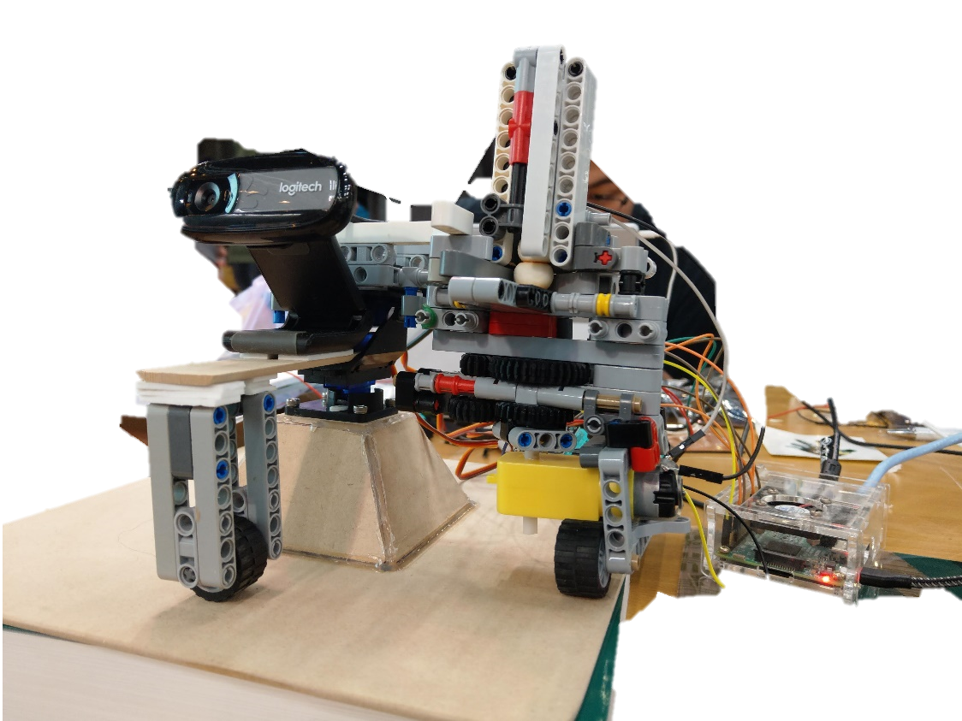
全
自
動
懶
人
霹
靂
卡
霹
靂
拉
拉
餵
食
器

Slide 7
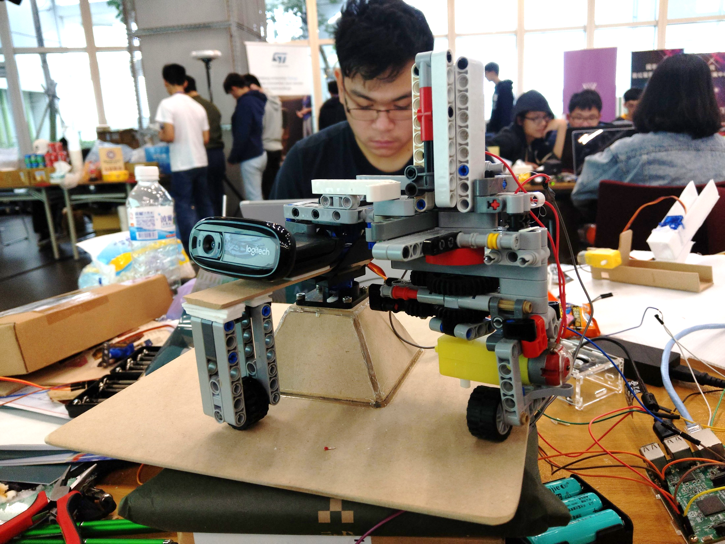

Slide 8
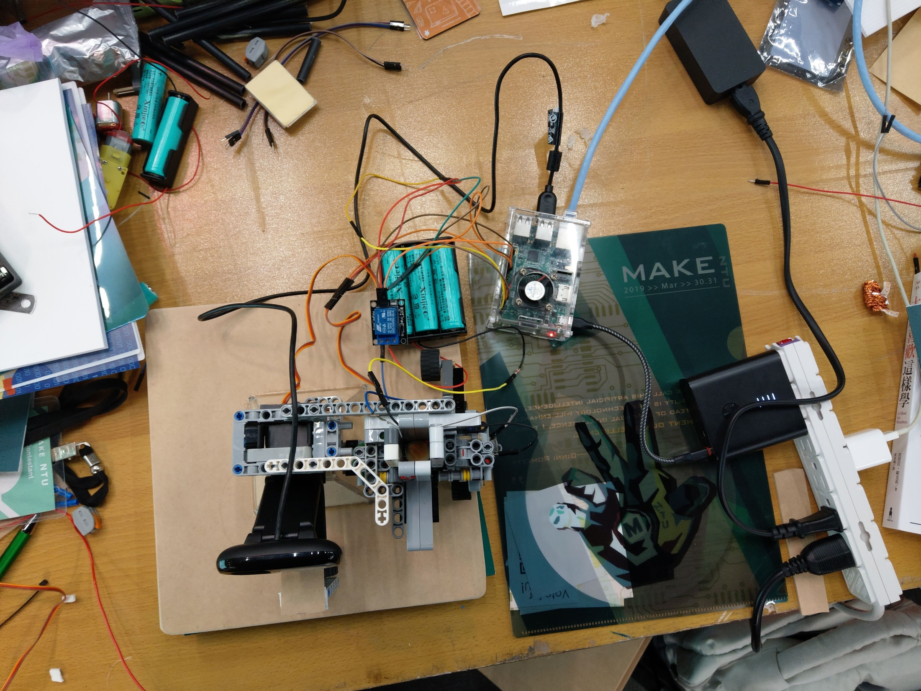
網路線
RPI
投食機
相機

Slide 9
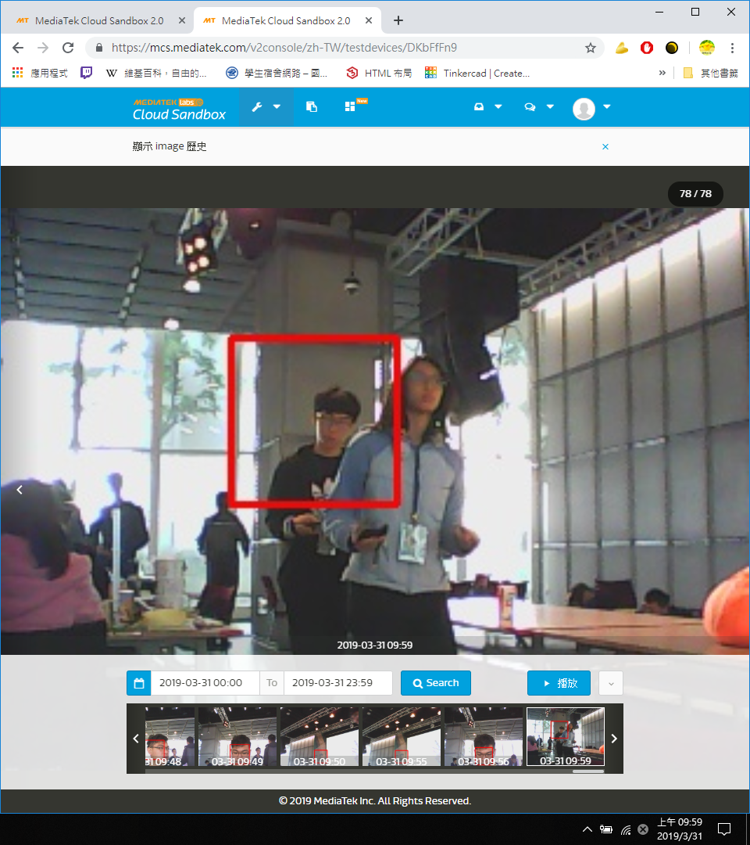
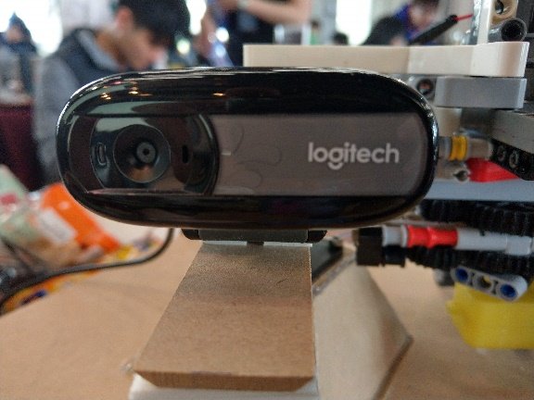

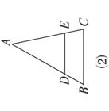
功能介紹
MCS雲端平台:
遠端控制電源開關
查看機器旋轉角度
上傳人臉圖片
發射仰角
發射時間
鏡頭:
每次5度掃描
掃描角度180度
拍照
計算人臉座標
餵食器:
人臉辨識
投射食物
運算:
假設距離跟臉的成正比(相似形)
經線性轉換成角度
angle = 1550/loc[1]-(loc[0][1]+resolution[1]/2)/12

Slide 10
關於目前投食機…
已成功順暢運行超過半小時

Slide 11
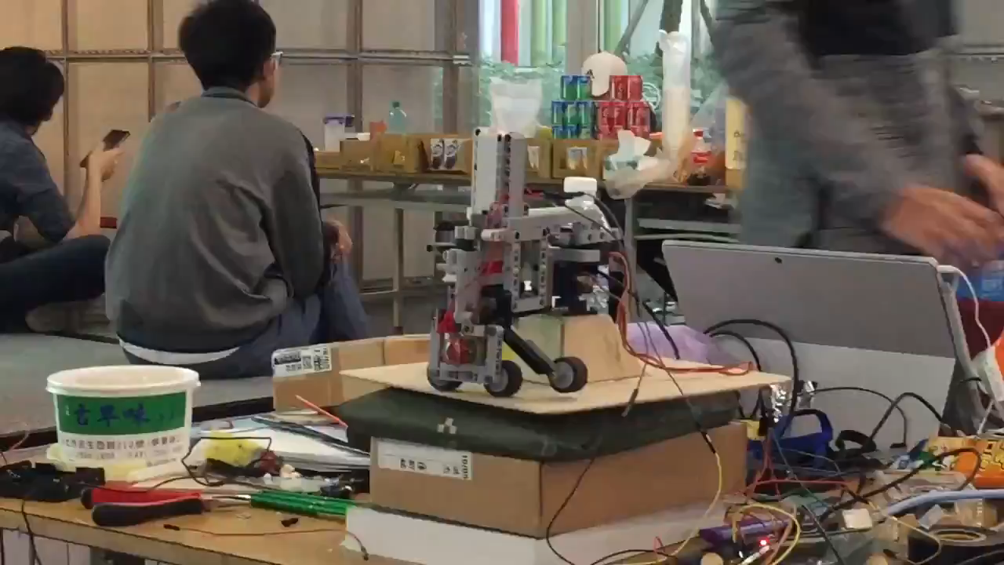
DEMO

Slide 12
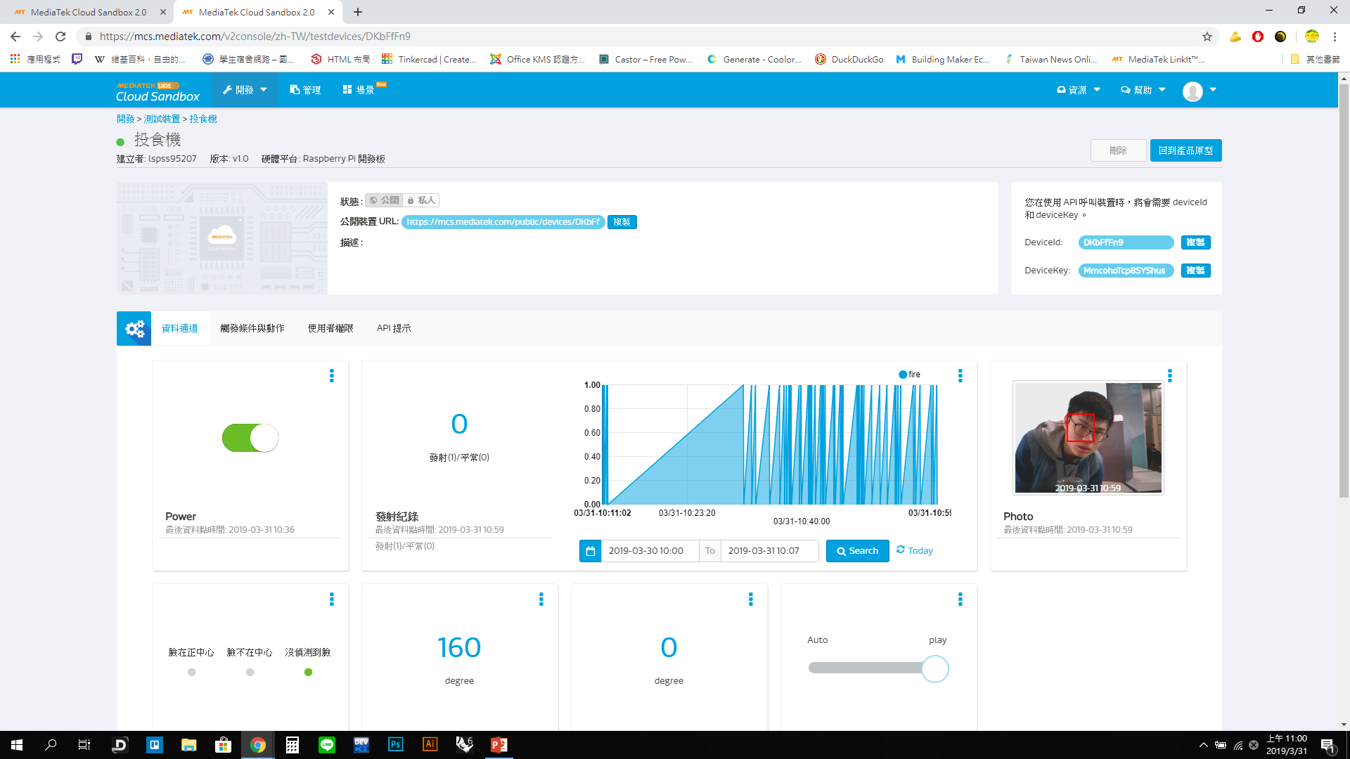
目前累計160筆資料!!

Slide 13
為何用這方法呢?
可以多人一起餵食
吃東西不沾手-鍵盤不再髒髒
好玩啊！沒接到時候每個人表情都超好笑的

Slide 14
這東西未來能幹嘛?

Slide 15
朝人機互動方向發展

Slide 16
派對遊戲機
創造歡樂的好幫手

Slide 17
Q&A

